Slide 1
CHÀO MỪNG CÁC CON ĐẾN VỚI TIẾT HỌC TRỰC TUYẾN
MÔN : TOÁN

Slide 2
CÁC HOẠT ĐỘNG
03 – LUYỆN TẬP
01 – KHỞI ĐỘNG
02 – KHÁM PHÁ
04 – VẬN DỤNG

Slide 3
01
KHỞI ĐỘNG

Slide 4
Bài toán : Có 35l mật ong chia đều vào 7 can. Hỏi mỗi can có mấy lít mật ong?
Tóm tắt:
35l
7 can:
35l
1 can:
.…l ?
Mỗi can:
…..l mật ong?
Bài giải
1 can có số lít mật ong là:
Tìm giá trị của 1 phần trong các phần bằng nhau
35 :7 = 5 (l)
Đáp số: 5l mật ong.

Slide 5

Bài toán : Có 35l mật ong chia đều vào 7 can. Hỏi 2 can có mấy lít mật ong?
Tóm tắt:
35l
7 can:
35l
Bước 1
1 can:
.…l ?
2 can:
.…l ?
2 can:
.…l ?
Bước 2
2 can:
…..l mật ong?
Bài giải
1 can có số lít mật ong là:
Bước 1
35 :7 = 5 (l)
Tìm giá trị của 1 phần (Rút về đơn vị)
2 can có số lít mật ong là:
Bước 2
5 x 2 = 10 (l)
Tìm giá trị của nhiều phần
Đáp số: 10l mật ong
Notes:
Nêu điểm giống và khác nhau giữa 2 bài toán: 1 và bài toán 2

Slide 6
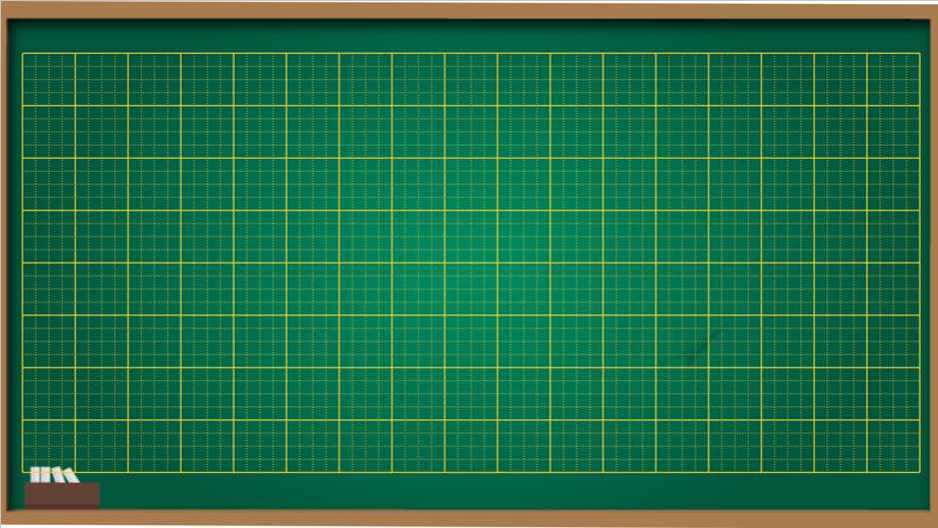




Table of Contents
Thứ ba ngày 8 tháng 3 năm 2022
Here’s what you’ll find in this Slidesgo template:
A slide structure based on a multi-purpose presentation, which you can easily adapt to your needs. For more info on how to edit the template, please visit Slidesgo School or read our FAQs.
An assortment of graphic resources that are suitable for use in the presentation can be found in the alternative resources slide.
A thanks slide, which you must keep so that proper credits for our design are given.
A resources slide, where you’ll find links to all the elements used in the template.
Instructions for use.
Final slides with:
The fonts and colors used in the template.
A selection of illustrations. You can also customize and animate them as you wish with the online editor. Visit Storyset to find more.
More infographic resources, whose size and color can be edited.
Sets of customizable icons of the following themes: general, business, avatar, creative process, education, help & support, medical, nature, performing arts, SEO & marketing, and teamwork.
You can delete this slide when you’re done editing the presentation.
Toán
Bài toán có liên quan đến rút về đơn vị.
6

Slide 7
YÊU CẦU CẦN ĐẠT
1
2
Nhận diện được bài toán liên quan đến rút về đơn vị và nắm được cách giải.
Vận dụng giải các bài tập và giải quyết các vấn đề trong cuộc sống

Slide 8
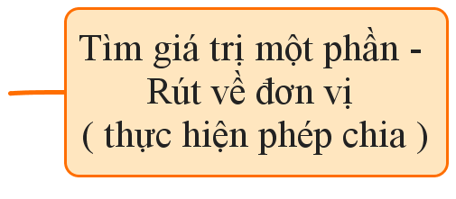



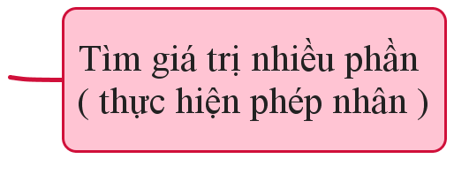
GHI NHỚ

Slide 9
02
- LUYỆN TẬP

Slide 10

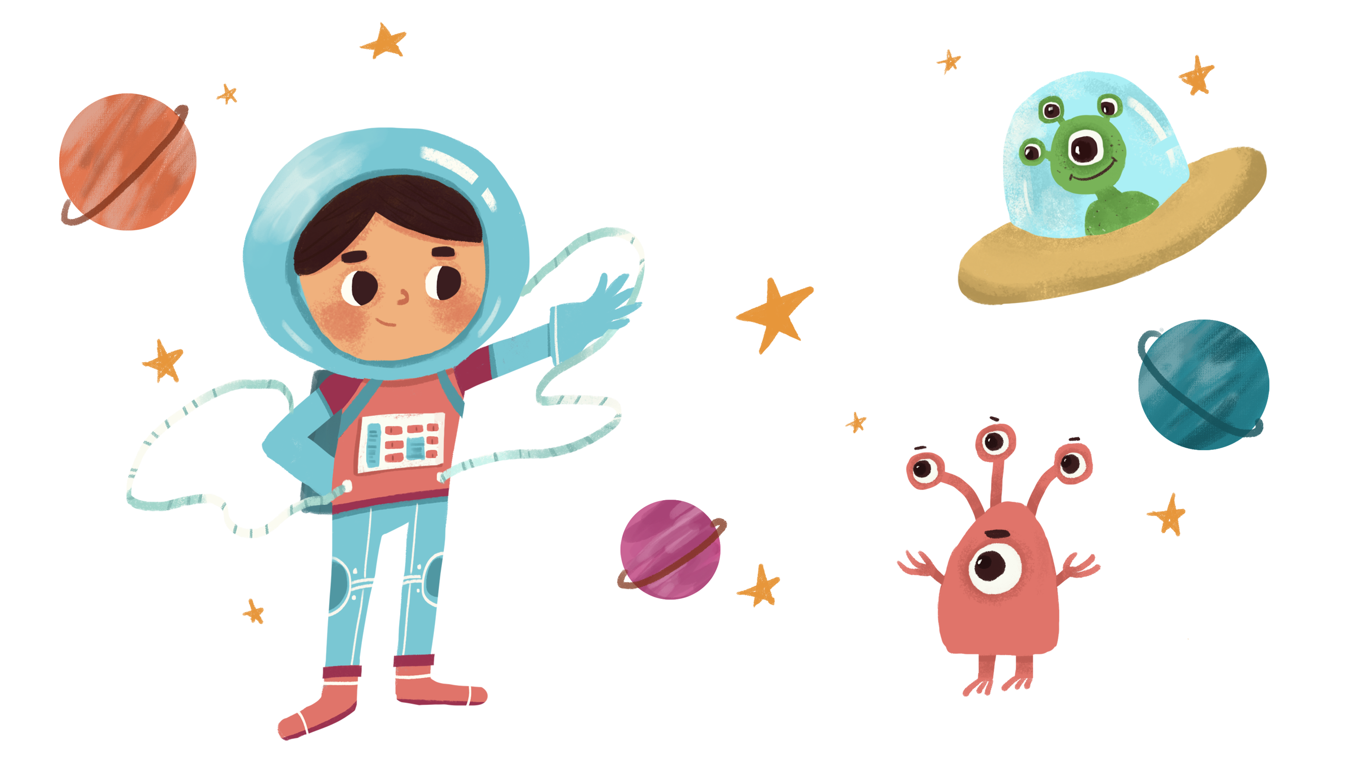
Chào các bạn! Mình là rô bốt, sau một ngày rong chơi giờ mình phải trở về nhà. Để về được nhà, mình phải đi qua 2 trạm. Mỗi trạm mình phải hoàn thành một bài tập. Các bạn giúp mình với.

Slide 11

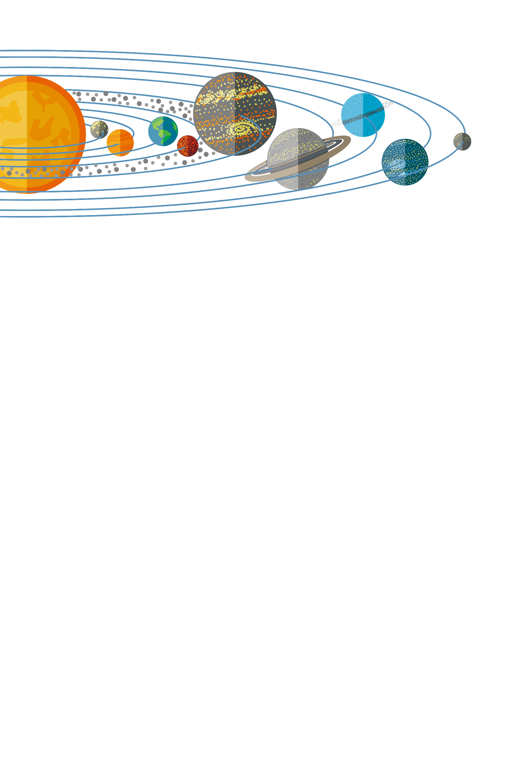

Trạm 1
Trạm 2

Slide 12
Bài 1

Slide 13
Bài 1: Có 24 viên thuốc chứa đều trong 4 vỉ. Hỏi 3 vỉ thuốc đó có bao nhiêu viên thuốc?
Tóm tắt:
Bài giải
4 vỉ : 24 viên
1 vỉ có số viên thuốc là:
3 vỉ : …viên ?
24 : 4 = 6 (viên)
Tìm giá trị của 1 phần
(Rút về đơn vị)
3 vỉ có số viên thuốc là:
6 x 3 = 18 (viên)
Tìm giá trị của nhiều phần bằng nhau
Đáp số: 18 viên thuốc.
Bài 1 thuộc dạng toán nào? Nêu các bước giải

Slide 14
Trạm 1
Trạm 2

Slide 15
Bài 2: Có 28 kg gạo đựng đều trong 7 bao. Hỏi 5 bao đó có bao nhiêu ki-lô-gam gạo ?
Tóm tắt:
Bài giải
7 bao: 28 kg
1 bao có số ki-lô-gam gạo là:
5 bao: …kg ?
28 : 7 = 4 (kg)
5 bao có số ki-lô-gam gạo là:
4 x 5 = 20 (kg)
Đáp số: 20kg gạo.
Nếu có thêm 20kg gạo nữa, hỏi cần bao nhiêu bao để đựng hết số gạo?
Số ki-lô-gam gạo sau khi có thêm 20kg nữa là : 28 + 20 = 48 ( kg )
Cần số bao để đựng hết số gạo là:
48 : 4 = 12 ( bao )

Slide 16
Về nhà rồi!
Cảm ơn các bạn!

Slide 17
03
HOẠT ĐỘNG TIẾP NỐI
Ôn cách giải bài toán có liên quan đến rút về đơn vị
Chuẩn bị bài sau : Luyện tập

Slide 18
YÊU CẦU CẦN ĐẠT
1
2
Nhận diện được bài toán liên quan đến rút về đơn vị và nắm được cách giải.
Vận dụng giải các bài tập và giải quyết các vấn đề trong cuộc sống

Slide 19
CHÀO TẠM BIỆT CÁC CON!

